Slide 1
Liceul Tehnologic,,Dimitrie Leonida" Piatra Neamț
Catedra de textile
Școala Profesională de 3 ani /Domeniul: Textile-pielărie

Slide 2
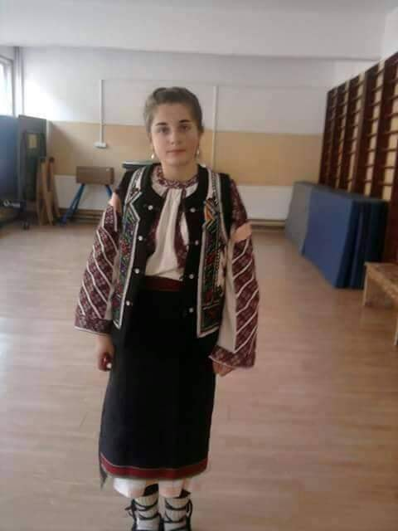
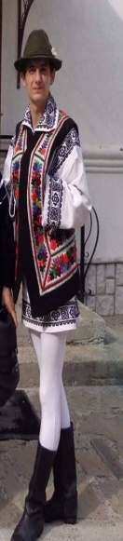
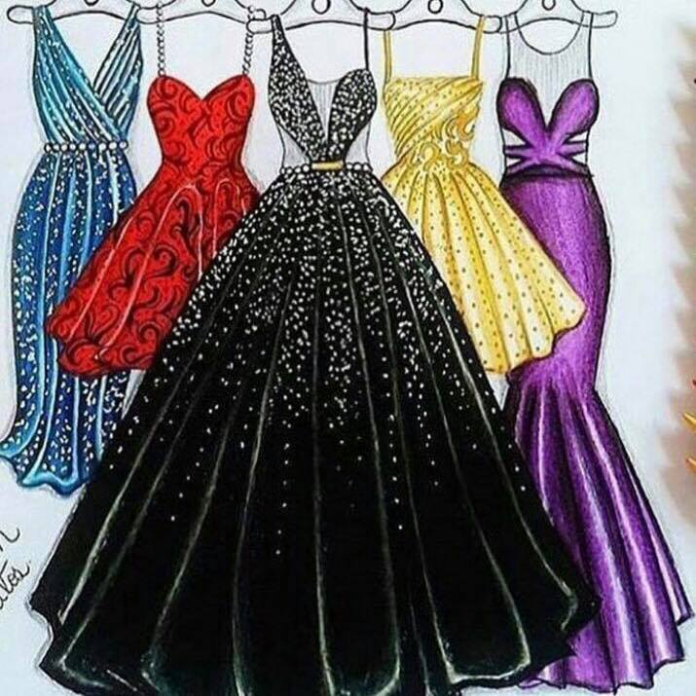
Cum poţi evolua în carieră,
pas cu pas?
1. În învăţământul liceal, în clasa a XI-a pentru
obţinerea unei calificări profesionale de nivel 4,
care să îţi ofere posibilitatea de a accede în
învăţământul postliceal sau în învăţământul
superior
2. În învăţământul postliceal, după finalizarea
liceului
3. În învăţământul superior, după finalizarea
liceului
AVANTAJELE PARCURGERII ÎNVĂŢĂMÂNTULUI PROFESIONAL
Bursă de 200 lei pentru elevii din învăţământul profesional (finanţată de la bugetul de stat); Bursă de minim 400 lei pentru elevii din învăţământul dual (finanţată de la bugetul de stat şi de la operatorul economic); Facilitarea angajării de către operatorul economic la care se derulează instruirea practică.

Slide 3
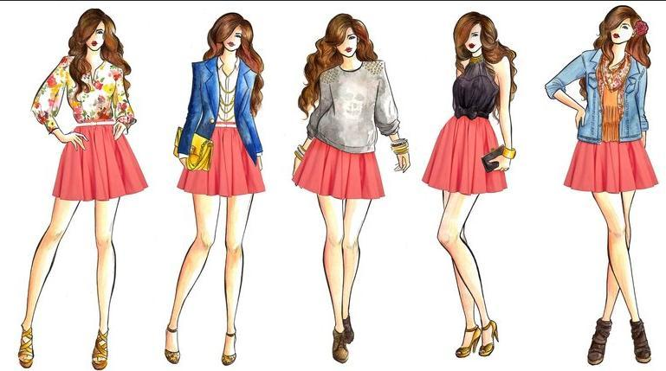
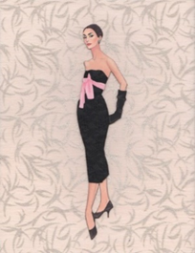
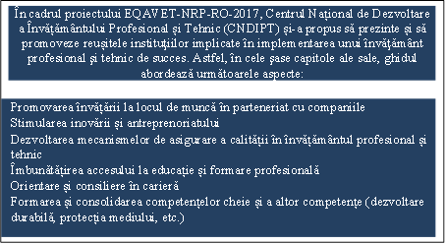
DOMENIU TEXTILE PIELĂRIE

Slide 4
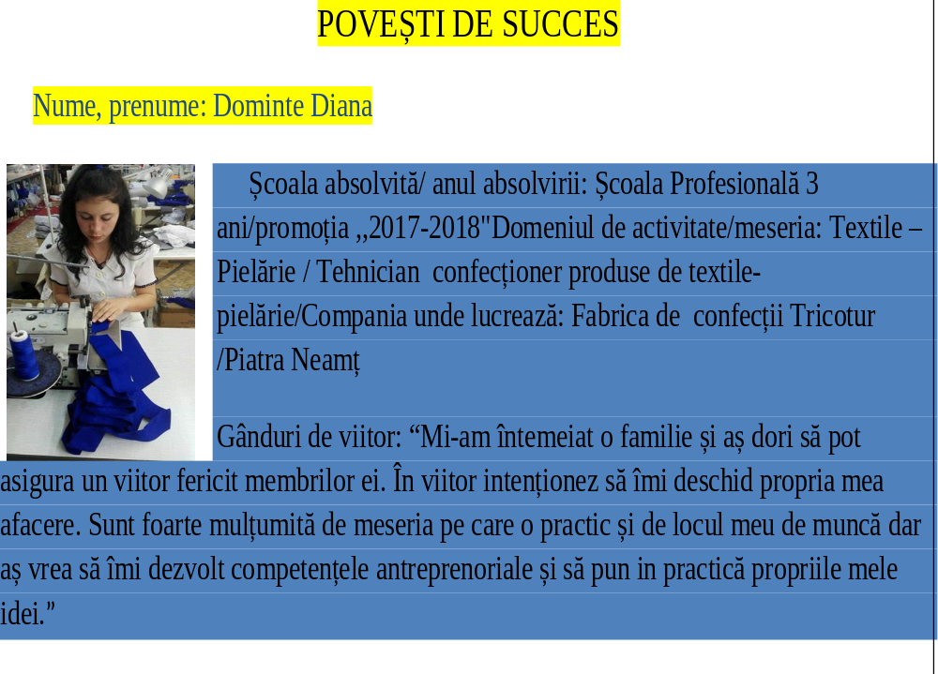

Slide 5
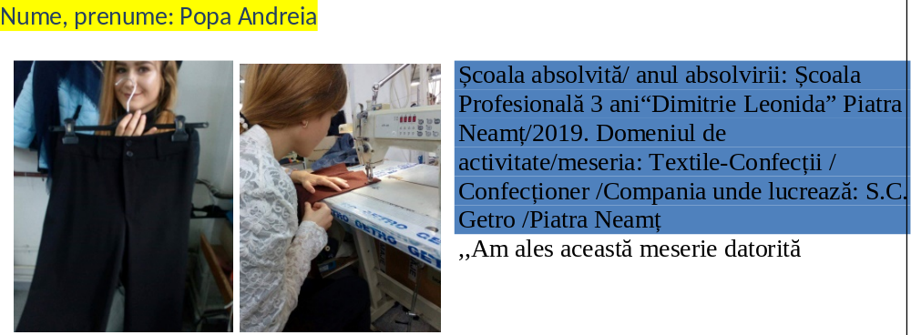
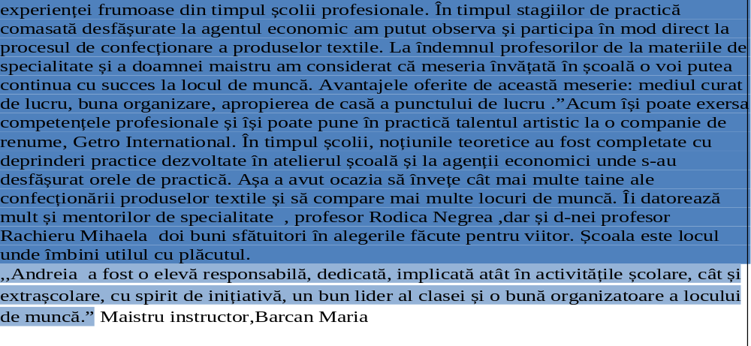

Slide 6
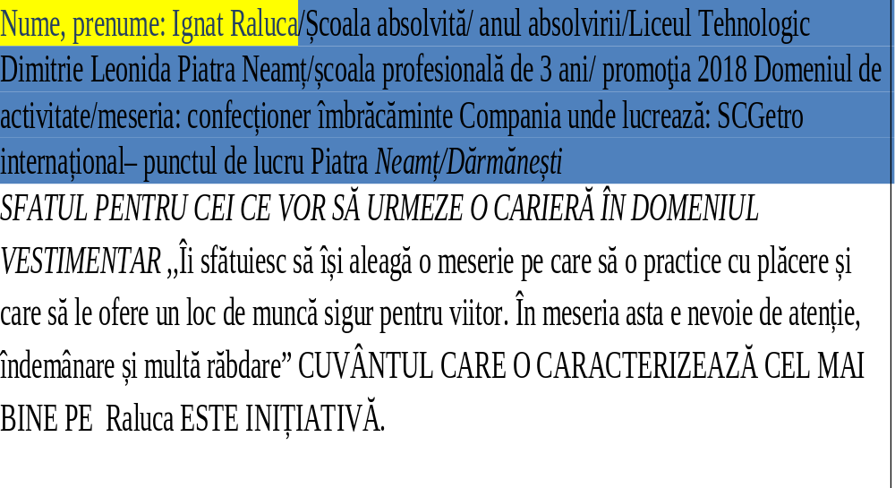
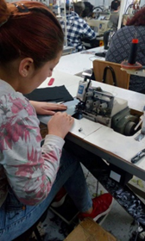
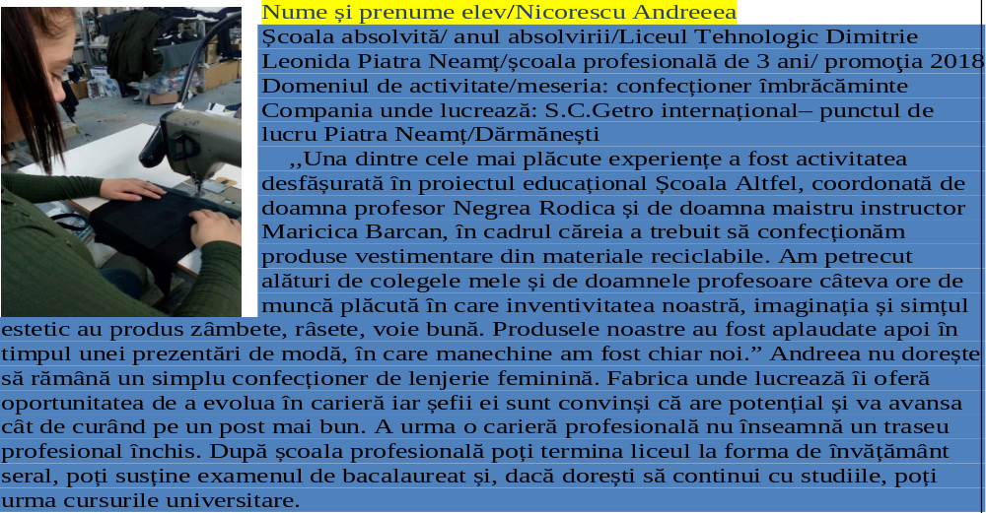

Slide 7
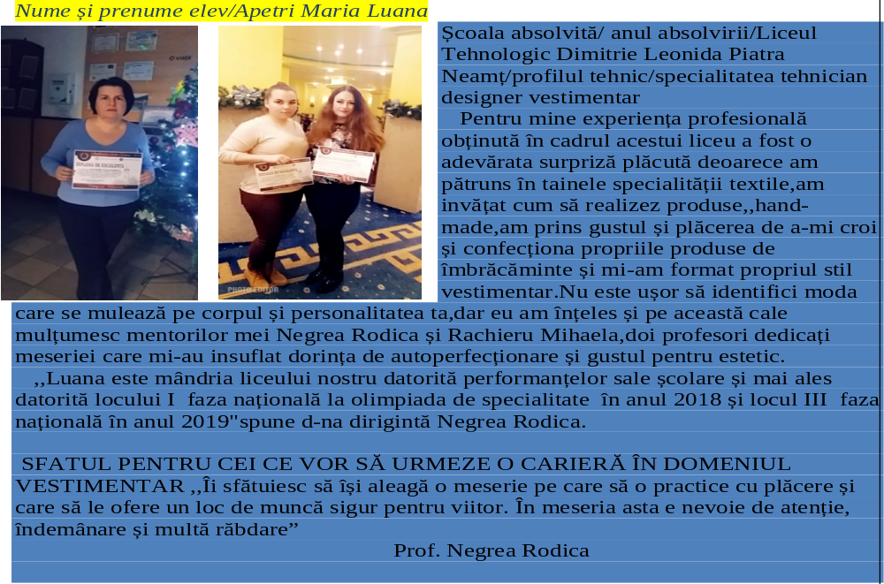
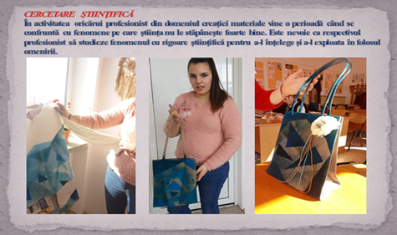
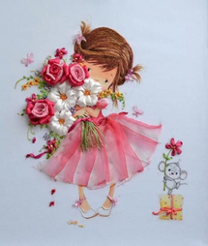

Slide 8
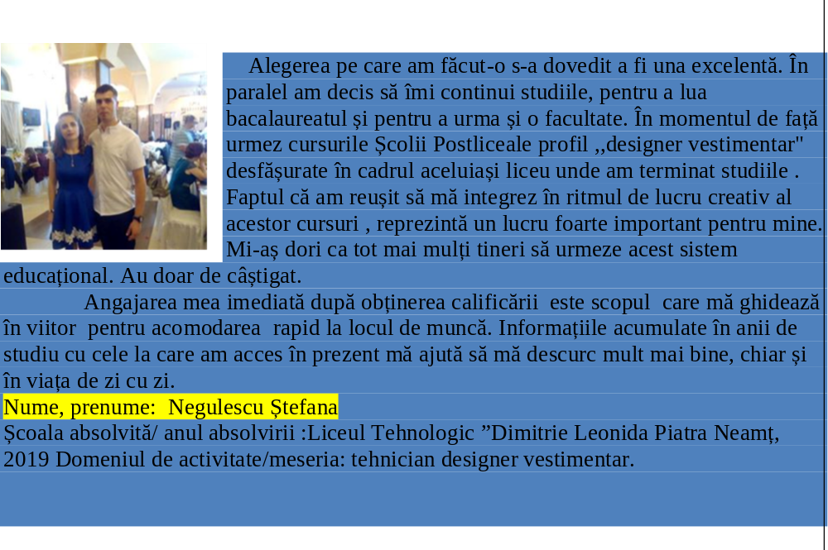

Slide 9
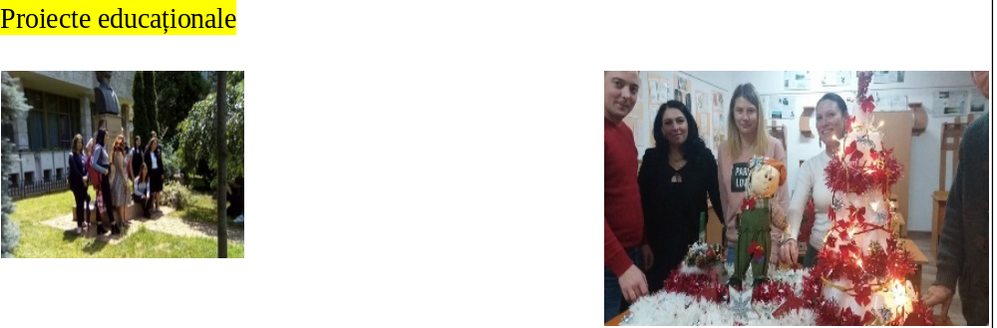
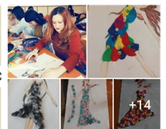
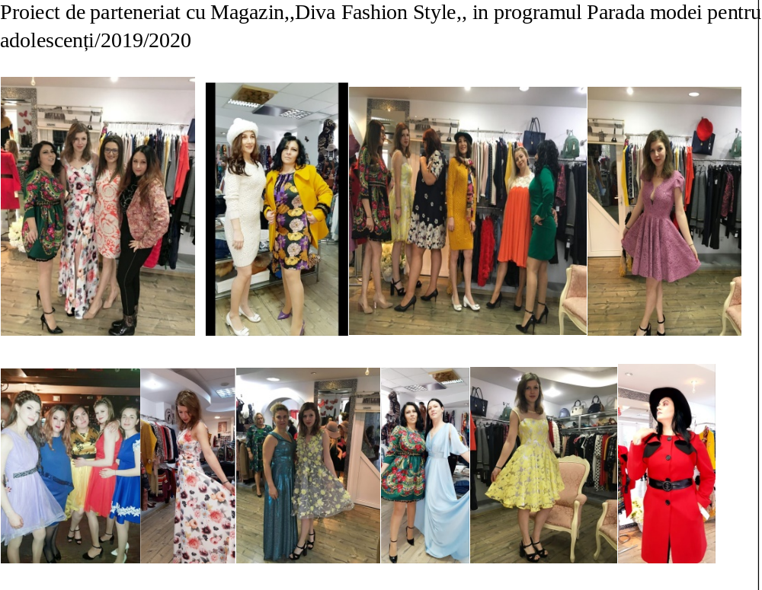
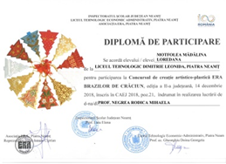
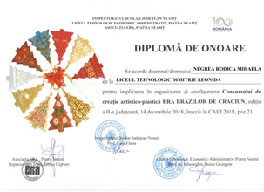

Slide 10
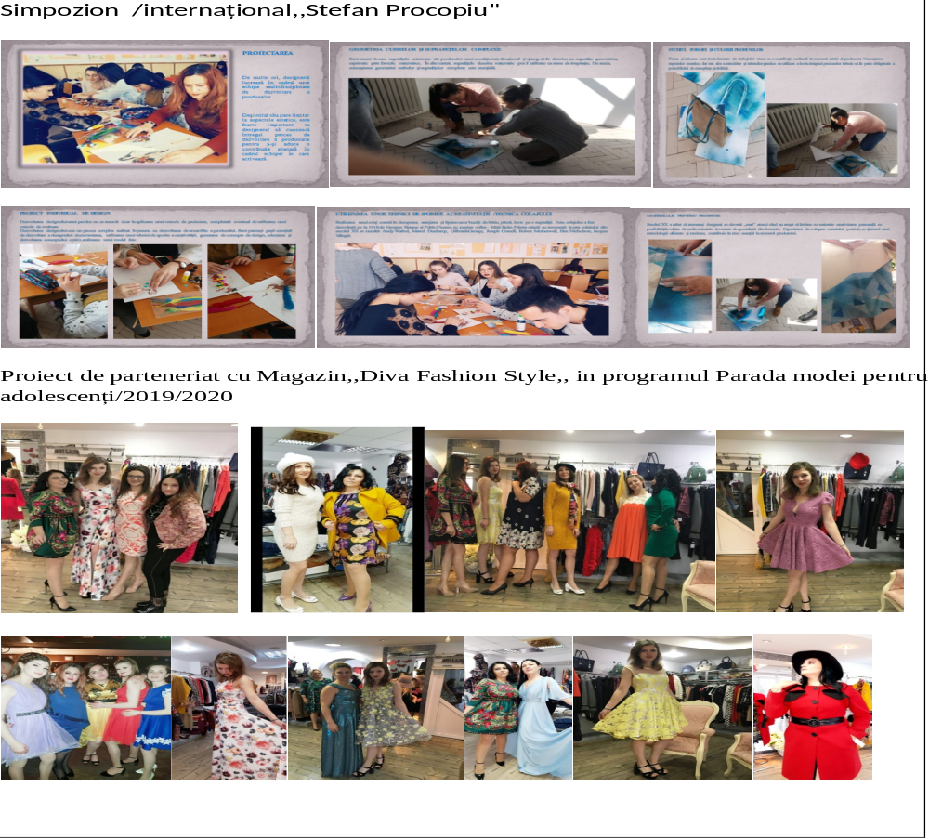

Slide 11
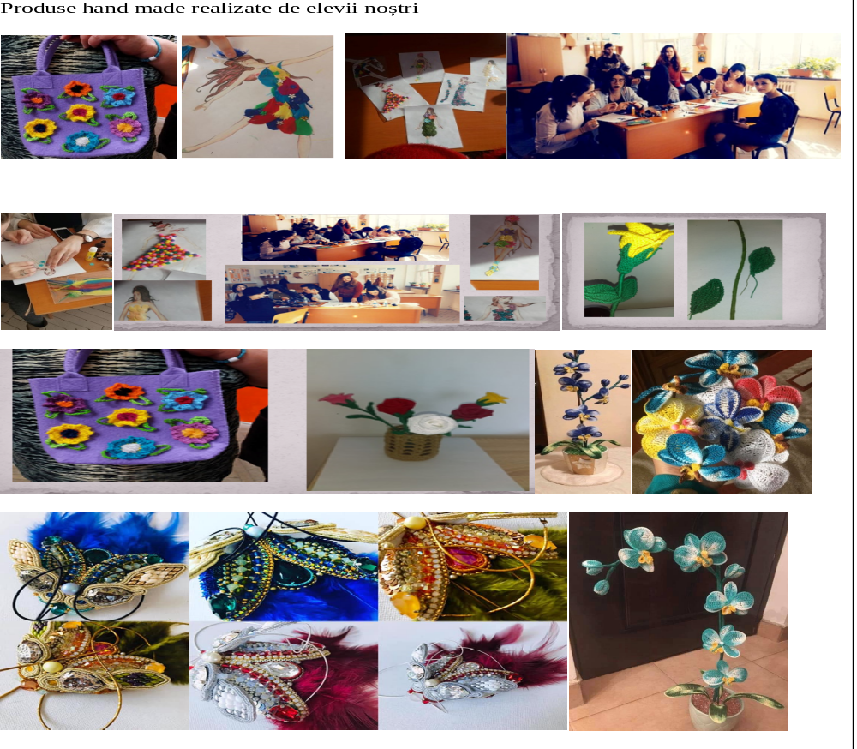

Slide 12
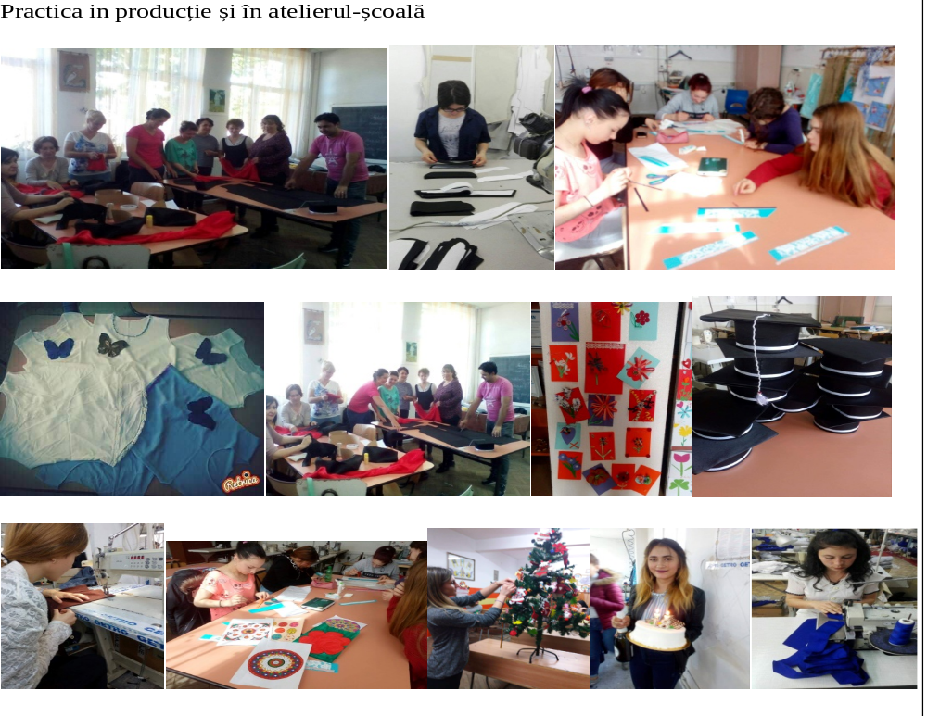

Slide 13
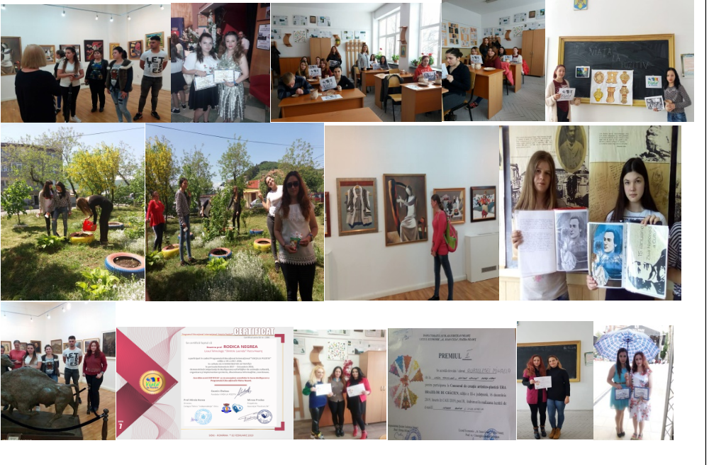

Slide 14
Dragi elevi absolvenți ai claselor de gimnaziu
Liceul Tehnologic,,Dimitrie Leonida„ Piatra Neamț
Vă așteptă cu drag să vă înscrieți la cursurile Școlii Profesionale ,specialitatea ,, confecționer produse textile„ în anul școlar 2020-2021

